Slide 1
Vereinsvertretersitzung
Werra-Meißner
Hinrunde Saison 2022/2023

Slide 2
Tagesordnung
Begrüßung
Meisterschaftsrunde 2022/2023
Bitburger-Kreispokal und Frauenfussball
Jugendspielbetrieb und Schiedsrichterangelegenheiten
Änderungen im HFV-Regelwerk zum 01.07.2022
Verschiedenes
Spielplanbesprechung

Slide 3
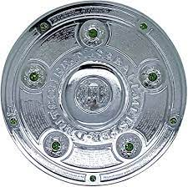
  TOP 2
  Meisterschaftsrunde 2022/23

Slide 4
Mannschaften in Verbandsspielklassen
Hessenliga SV Adler Weidenhausen
Verbandsliga Lichtenauer FV
SG Klei./Hun./Doh.
Gruppenliga SV Reichensachen
SG Herlesh./Nesselr./Ulfegrund

Slide 5
WMK - Mannschaften und Klassenstärken Vorjahr
 | KOL 15 |  | KLA 12 |  | KLB 16 |  | KLC 19
1 | VFL Wanfried | 1 | SG Pfaffenb./Schemmergrund | 1 | SG Herleshausen/Nr./Ug. II | 1 | TSV Wichmannshausen II
2 | SG Herleshausen/Nr./Ug. | 2 | FC Hebenshausen | 2 | Spvgg. 07 Eschwege | 2 | SG Abterode/Eltmannsh II
3 | SC Niederhone | 3 | Lichtenauer FV II | 3 | SG Sontra II | 3 | SG Ziegenhagen/Ermschwerd
4 | SG Sontra | 4 | TSG Eschenstruth | 4 | TSG Bad Sooden-Allend. II | 4 | SV SW Epterode
5 | SG Frieda/Schwebda/Aue | 5 | SG Klei./Hun./Doh. II | 5 | SG Wehretal II | 5 | SG Herleshausen/Nr./Ug. III
6 | FC Großalmerode | 6 | VfR Wickenrode | 6 | RW Fürstenhagen | 6 | SG Pfaffenb./Schemmergrund II
7 | SG Wehretal | 7 | SG Kammerbach/Berkatal | 7 | TSV Waldkappel II | 7 | Lichtenauer FV III
8 | TSG Bad Sooden-Allendorf | 8 | TSV Netra | 8 | SpVgg Hopfelde-Hollstein | 8 | SpVgg Hopfelde-Hollstein
9 | TSG Fürstenhagen | 9 | SV Hessische Schweiz | 9 | VFL Wanfried II | 9 | VfR Wickenrode II
10 | TSV Wichmannshausen | 10 | FC Großalmerode II | 10 | SV Hörne | 10 | SG Kammerbach/Berkatal II
11 | SG Werratal | 11 | VFB Rommerode | 11 | FC Eschwege | 11 | SG Werratal II
12 | SSV Witzenhausen | 12 | SV Reichensachsen II | 12 | SSV Witzenhausen II | 12 | RW Fürstenhagen II
13 | SG Meißner |  |  | 13 | SG Frieda/Schwebda/Aue II | 13 | ESV Walburg
14 | SG Abterode/Eltmannshausen |  |  | 14 | SG Meißner II | 14 | TSG Fürstenhagen II
15 | TSV Waldkappel |  |  | 15 | SC Niederhone II | 15 | FC Hebenshausen II
16 | frei |  |  | 16 | SC BW Roßbach | 16 | FFV Palm Strikers Eschwege
 |  |  |  |  |  | 17 | VFB Rommerode
 |  |  |  |  |  | 18 | TSV Netra II (9)
 |  |  |  |  |  | 19 | SC Eintracht Germerode

Slide 6
WMK - Mannschaften und Klassenstärken 2022/23
 | KOL 15 |  | KLA 14 |  | KLB 13 |  | KLC 1 (10) |  | KLC 2 (9)
1 | SV Adler Weidenhausen II | 1 | SSV Witzenhausen | 1 | SV Hessische Schweiz | 1 | SSV Witzenhausen II | 1 | SG Sontra II
2 | TSV Wichmannshausen | 2 | Lichtenauer FV II | 2 | TSG Bad Sooden-Allend. II | 2 | SG Werratal II | 2 | SG Herleshausen/Nr./Ug. III
3 | SG Wehretal | 3 | SG Pfaffenb./Schemmergrund | 3 | TSV Waldkappel II | 3 | FC Hebenshausen II | 3 | SC Eintracht Germerode
4 | TSG Bad Sooden-Allendorf | 4 | FC Hebenshausen | 4 | FC Eschwege | 4 | VFB Rommerode II | 4 | TSV Wichmannshausen II
5 | VFL Wanfried | 5 | VfR Wickenrode | 5 | SG Meißner II | 5 | TSG Fürstenhagen II | 5 | SG Abterode/Eltmannsh II
6 | SC Niederhone | 6 | TSV Netra | 6 | SG Wehretal II | 6 | SV SW Epterode | 6 | SG Kammerbach/Berkatal II
7 | SG Meißner | 7 | SG Kammerbach/Berkatal | 7 | SG Herlesh./Nesselr./Ulfegr. II | 7 | VfR Wickenrode II | 7 | SG Pfaffenb./Schemmergrund II
8 | SG Sontra | 8 | SV Reichensachsen II | 8 | VFL Wanfried II | 8 | RW Fürstenhagen II | 8 | TSV Netra II (9)
9 | SG Werratal | 9 | SG Klei./Hun./Doh. II | 9 | SG Frieda/Schwebda/Aue II | 9 | ESV Walburg | 9 | FFV Palm Strikers Eschwege
10 | TSV Waldkappel | 10 | VFB Rommerode | 10 | SC Niederhone II | 10 | SpVgg Hopfelde-Hollstein
11 | SG Frieda/Schwebda/Aue | 11 | FC Großalmerode II | 11 | SC BW Roßbach
12 | FC Großalmerode | 12 | SpVgg Hopfelde-Hollstein | 12 | SG Ziegenhagen/Ermschwerd
13 | TSG Fürstenhagen | 13 | RW Fürstenhagen | 13 | Lichtenauer FV III
14 | SG Abterode/Eltmannshausen | 14 | SpVgg 07 Eschwege
15 | TSG Eschenstruth

Slide 7
Auf- und Abstiegsregelungen – Teil I
Kreisoberliga, 15 Mannschaften
Richtzahl 15
Der Tabellenerste/Meister steigt in die Gruppenliga auf.
Der Tabellenzweite nimmt an einer 5er-Aufstiegsrunde zur GL teil.
Der Tabellenletzte ist Pflichtabsteiger, max. jedoch zwei Absteiger.
Die erste auf einem Nichtabstiegsplatz stehende Mannschaft relegiert mit KLA.
Kreisliga A, 14 Mannschaften
Keine Richtzahl
Der Tabellenerste/Meister steigt in die KOL auf.
Der Tabellenzweite relegiert mit KOL.
Der Tabellenletzte steigt in die KLB ab.
Der Tabellenvorletzte relegiert mit KLB.

Slide 8
Auf- und Abstiegsregelungen – Teil II
Kreisliga B, 13 Mannschaften
Keine Richtzahl
Der Tabellenerste/Meister steigt in die KLA auf.
Der Tabellenzweite relegiert mit der KLA.
Der Tabellenletzte und der Tabellenvorletzte steigen in die KLC ab.
Der Tabellendrittletzte relegiert mit KLC.
Kreisliga C1, 10 Mannschaften
Der Tabellenerste/Meister steigt in die KLB auf.
Der Tabellenzweite relegiert mit KLB
Kreisliga C2, 9 Mannschaften
Der Tabellenerste/Meister steigt in die KLB auf.
Der Tabellenzweite relegiert mit KLB

Slide 9
Detailregelungen zum Spielbetrieb
- Spielpläne sehen zunächst einheitlich 12.30 Uhr vor
- Resultiert aus den Corona-Überlegungen der Vorjahre
- Veränderungen aus organisatorischen Gründen denkbar
Anstoßzeiten 2. Mannschaften
Alternative 13.00 UHR ???

Slide 10
Detailregelungen zum Spielbetrieb
- Kreisoberliga 3,50 €
- Kreisliga A 3,00 €
- Kreisliga B und C 2,50 €
- Aussetzung für Spielrunde 2021/2022
- Fortführung ab Spielrunde 2022/2023
Eintrittspreise
Schiedsrichter-Kostenausgleich

Slide 11
Detailregelungen zum Spielbetrieb
Spieltag wird vollständig angesetzt
Bei Verlegungswunsch muss zugestimmt werden
- liegen noch nicht vor, Versendung per Post
- eingestellt auf der HFV-Homepage des FK Werra-Meißner
„OpenFlair-Regelung“
Ausweise für Mannschafts-Offizielle
Platzbeauftragtenliste

Slide 12
Allgemeine Hinweise
Spieler-Auswechslungen, § 54 SpO
Verbandsebene: in Meisterschaft und Hessenpokal: 5 Wechsel
Kreisebene: in Meisterschaft und Kreispokal: 3 Wechsel*
(*mit Rückwechsel; im Falle einer Verlängerung 4. Wechsel möglich)
Keine Wechselkarten mehr notwendig (§75 Nr. 2 SpO gestrichen)
- Öffnungsklausel in DFB-Spielordnung; HFV Regelung getroffen
- Werbung auf Trikotrückseite und Hose zulässig (limitiert)
- Zwischen ersten und unteren Mannschaften ist SG zulässig
- im Herrenbereich nur bis KLA möglich
Werbung auf Spielkleidung (DFB-Spielordnung)
Bildung von Senioren-Spielgemeinschaften

Slide 13
TOP 5
Änderung im HFV-Regelwerk
zum 01.07.2022

Slide 14
EXTRA zu TOP 5 Änderungen Regeln
- Spielberechtigung und Einsatzberechtigung müssen vorliegen
- Spielberechtigt: wer Spielerlaubnis für seinen Verein besitzt
- Einsatzberechtigt: wer im konkreten Spiel nach den HFV
Vorschriften mitwirken darf
Spielerfoto in Spielberechtigungsliste
Ersatzweise im Einzelfall:
Ausdruck der Spielberechtigungsliste mit Fotos
Vorlage BPA, Reisepass, Führerschein (mit FotO)
§ 39 SpO: Nachweis der Spielberechtigung

Slide 15
EXTRA zu TOP 5 Änderungen Regeln
Sofern Spieler, für die der Nachweis der Einsatzberechtigung nicht geführt werden kann, dennoch eingesetzt werden, tritt als spieltechnische Folge Spielverlust nach § 31 Nr. 4 i. V. mit § 9 Strafordnung ein!!
Hinweis Passbilder:
Wer in die Spielberechtigungsliste ein Passbild lädt, das nicht den genannten Spieler darstellt, wird mit Spielverbot (2-9 Monate) oder Punktabzug (6-24 Punkte) und mit Geldstrafe
(50 € - 1.500 €) geahndet. (§ 42 Abs. 3 StrafO)
§ 39 SpO: Nachweis der Spielberechtigung

Slide 16
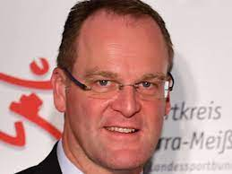
Zum Schluss
Rücktritt zum 30.06.2022
Danke, Stefan Reuß

Slide 17
  TOP 3
  Bitburger-Kreispokal
  &
  Frauenfussball

Slide 18
FUSSBALLKREIS WERRA-MEISSNER
Bitburger-Pokal 2021/2022
1. Mannschaften

Slide 19
Pokalspielbetrieb Bitburger Kreispokal 2021/2022
Gemeldete Mannschaften 26
Verbandsliga 2
Gruppenliga 2
Kreisoberliga 11
Kreisliga A 5
Kreisliga B 4
Kreisliga C 2

Slide 20
Finale 2021/2022: 15. Juni 2022
Ausrichter: SG F / S / A
Austragungsort: Sportplatz Frieda
Zuschauer: ca. 800
Adler Weidenhausen – SV Reichensachsen 5 : 2
Adler Weidenhausen ist der erste Kreispokalsieger in dem neuen Wettbewerb Bitburger Kreispokal
Teilnehmer am Hessenpokal

Slide 21
Herzlichen Dank :
SG F/S/A für die hervorragende Ausrichtung des Finales
Adler Weidenhausen/SV Reichensachsen für das faire Finale
Schiedsrichtergespann: Boris Borschel (SG Pfaffenbachtal)
            Veit Borschel (SG Pfaffenbachtal)
            Marc Kuszczyna (VfL Wanfried)
Örtliche Presse: Vorberichte sowie Bericht über Finale
Mitglieder des KFA: Unterstützung am Finaltag

Slide 22
FairPlay-Mannschaft Pokalrunde 2021/2022
SG Werratal

Slide 23
Noch Fragen ?

Slide 24
FUSSBALLKREIS WERRA-MEISSNER
Bitburger-Pokal 2022/2023

Slide 25
Welche Pokale werden 2022/2023 gespielt
Seniorenpokal (1. Mannschaften)
Kreispokal Reserve (2. Mannschaften)

Slide 26
Pokalspielbetrieb Bitburger Kreispokal 2022/2023 1. Mannschaften
Gemeldete Mannschaften 29
Hessenliga 1
Verbandsliga 2
Gruppenliga 2
Kreisoberliga 13
Kreisliga A 6
Kreisliga B 3
Kreisliga C 2

Slide 27
Pokalspielbetrieb Bitburger Kreispokal 2022/2023 2. Mannschaften
Gemeldete Mannschaften 15
Kreisliga A 4
Kreisliga B 6
Kreisliga C 5

Slide 28
Finanzielle Leistungen
Nur für Seniorenpokal!
- 1. Platz: 300 €
- 2. Platz: 200 €
- 3. Platz: 100 €
- 4. Platz: 100 €

Slide 29
Sachleistungen
Nur für Seniorenpokal!!
- 1. Platz: 200 Liter Bier
- 2. Platz: 100 Liter Bier
- 3. Platz: 50 Liter Bier
- 4. Platz: 50 Liter Bier

Slide 30
Sachleistungen
Für alle restlichen Pokalwettbewerbe:
- 1. Platz: 100 Liter Bier
- 2. Platz: 80 Liter Bier
- 3. Platz: 50 Liter Bier
- 4. Platz: 50 Liter Bier

Slide 31
Sachleistungen
Für alle Pokale:
Siegerglas : 1 x 2 Liter Siegerglas pro Wettbewerb
Pokal: 1 x Pokal Siegermannschaft pro Wettbewerb
Pokalendspiel: 3 x HFV-Handtuch Schiedsrichtergespann je Wettbewerb
Bälle: 1 Ball für jede teilnehmende Mannschaft

Slide 32
Auslosung Runde 1
Für Achtelfinale gesetzt: Alle Mannschaften oberhalb der Kreisoberliga
Adler Weidenhausen
Lichtenauer FV, SG Klein./Hun./Doh
SV Reichensachsen, SG H/N/U
Vorqualifikation:
Spiel 1: SW Epterode – SV Hessische Schweiz
Spiel 2: BW Walburg – BW Rossbach

Slide 34
Achtelfinale

Slide 35
2. Mannschaften - Runde 1

Slide 36
Pokaltermine
1. Mannschaften
Vorqualifikation Sonntag, 17.07.2022
Runde 1 Sonntag, 24.07.2022
Achtelfinale Sonntag, 31.07.2022
Viertelfinale Freitag, 21.10.2022
Reservemannschaften
Runde 1 Sonntag, 31.07.2022

Slide 37
Noch Fragen ?

Slide 38
Frauenfussball

Slide 39

Frauenfussball Saison 2021/22
8 Mannschaften meldeten
      - 1x Gruppenliga
      TSG Kammerbach
  - 3x Oberliga (Region);1x Kassel, 2x Fulda
  SV Reichensachsen, TSV Netra, SG Pfaffenbachtal/Schemmerngrund
  - 2x B-Liga (Region)
  SG Großalmerode/Hundelshausen, VFB Rommerode, TSG Kammerbach II
  - 1x 1. Kreisklasse Niedersachen
  FC Hebenshausen

Slide 40
Frauenfussball Saison 2021/22
  Meister Oberliga (Region) Kassel:
  SV Reichensachsen
  Meister B-Liga (Region) Kassel:
  SG Großalmerode/Hundelshausen
  Kreispokalsieger 2020/21:
  SV Reichensachsen

Slide 41
Frauenfussball Saison 2022/23
Saisonstart 10.09.2022
Kreispokalmeldung bis 02.11.2022
Geplante Sitzung mit allen Frauenmannschaften Mitte August

Slide 42
Frauenfussball Saison 2022/23
8 Mannschaften haben gemeldet
      - 2x Gruppenliga
      TSG Kammerbach, SV Reichensachsen
  - 2x Oberliga (Region); 2x Fulda
  TSV Netra, SG Pfaffenbachtal/Schemmerngrund
  - 2x A-Liga (Region)
  SG Großalmerode/Hundelshausen, VFB Rommerode
  - 1x B-Liga (Region)
  TSG Kammerbach II
  - 1x 1. Kreisklasse Niedersachen
  FC Hebenshausen

Slide 43


  TOP 4
  Jugendspielbetrieb
  &
  SR-Angelegenheiten

Slide 44
Jugendspielbetrieb

Slide 45
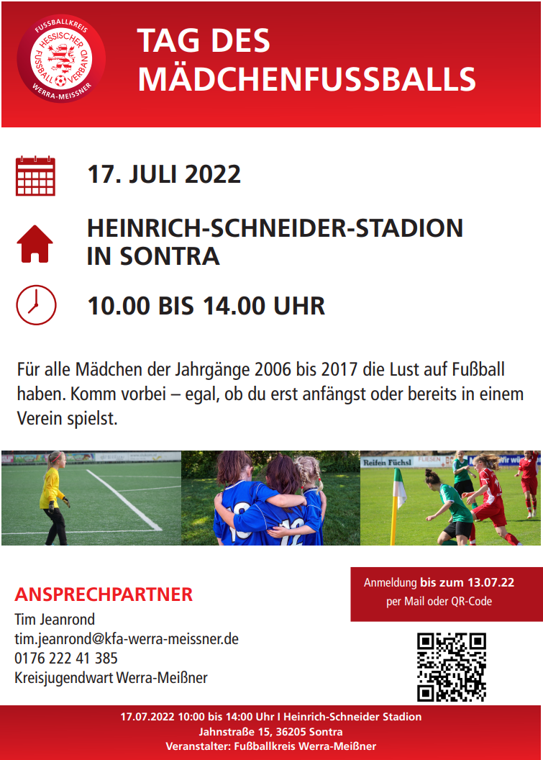

Slide 46
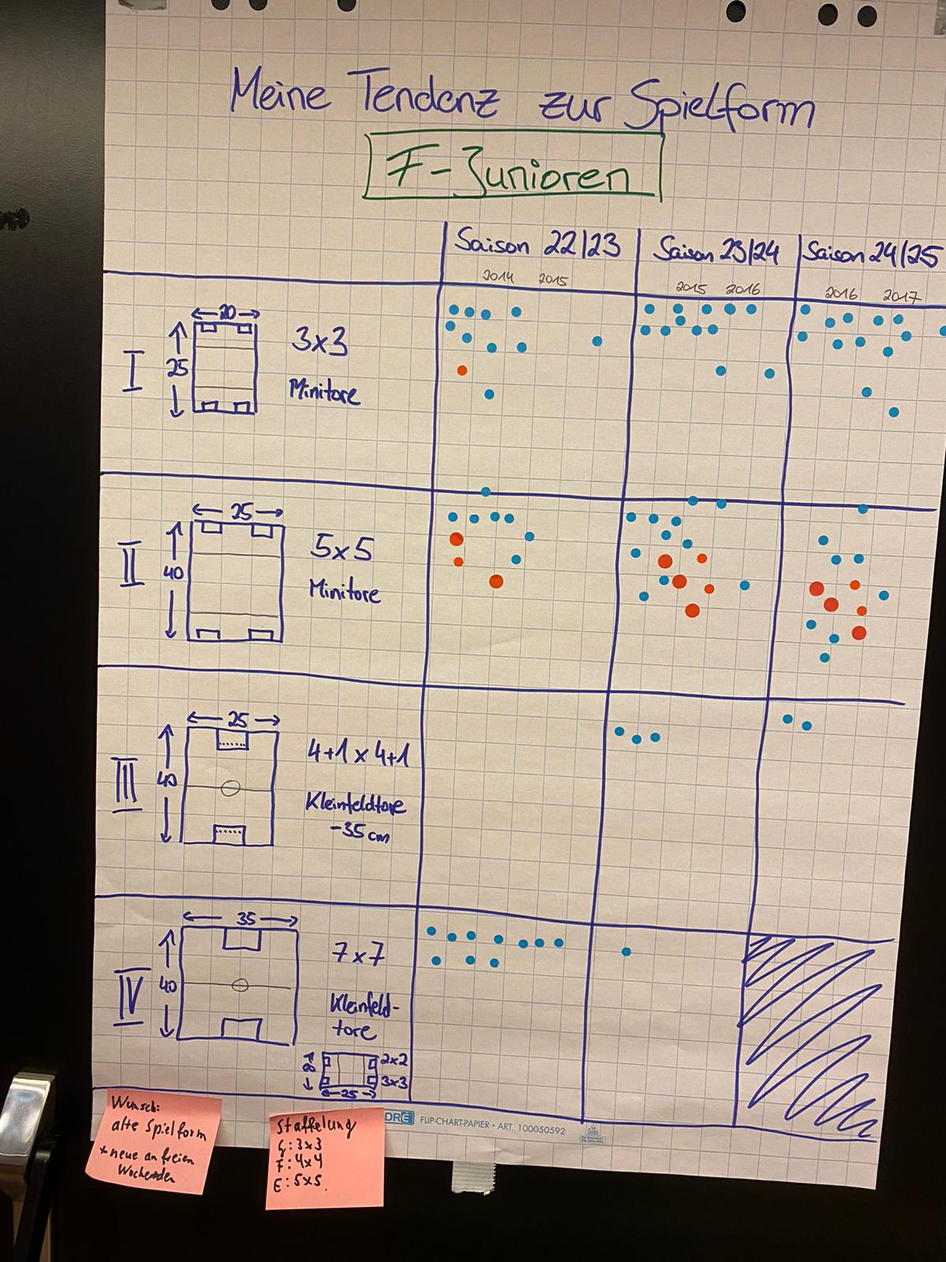
Einführung der neuen Spielformen bei F- und G-Junior:innen

Slide 47
Mannschaftsmeldungen Saison 2022/23
 | Saison 22/23 | Saison 21/22
A-Junioren | 6x KL | 1x GL | 6x KL | 1x GL | =
B-Junioren | 7x KL | 2x GL | 8x KL | 1x GL | =
C-Junioren | 14x KL | 1x GL | 10x KL | 1x GL | +4
D-Junioren | 17x KL | 0x GL | 20x KL | 1x GL | -4
E-Junioren | 24x KL | 19x KL | +5
F-Junioren | 21x KL | 23x KL | -2
G-Junioren | 19x KL (3er) | 18x KL (6er) | +1

Slide 48
Rahmenterminplan Jugendspielbetrieb
Saisonstart:
A- & B-Junioren am 1. Septemberwochende
C- bis G-Junioren am 2. Septemberwochenende
Jugendleitersitzung und Rundenbesprechungen ab Mitte August 2022

Slide 49
SR-Angelegenheiten

Slide 50
§26 SpO - SR-Pflichtsoll
Berechnung der zu erbringenden Spielleitungen
Mannschaftsmeldung zum 1. Oktober eines jeden Spieljahres
Anzahl je Mannschaft abhängig von der Spielklasse

Slide 51
§26 SpO - SR-Pflichtsoll
Herren-Mannschaften
HL, VL, GL 30 Spielleitungen
KOL abwärts 20 Spielleitungen
Frauen-Mannschaften
HL abwärts 10 Spielleitungen
Junioren-Mannschaften
VL abwärts (A-D) 10 Spielleitungen
E-/F-/G-Junioren 0 Spielleitungen
Juniorinnen-Mannschaften
HL abwärts (B-D) 10 Spielleitungen
E-/F-/G-Juniorinnen 0 Spielleitungen

Slide 52
§26 SpO - SR-Pflichtsoll
SR werden auf den Verein angerechnet, für den sie am 1. Juli des laufenden Spieljahres gemeldet sind.
Anrechnung von maximal 50 Spielleitungen pro Schiedsrichter.

Slide 53
§26 SpO - SR-Pflichtsoll
Nachweis über 5 Lehrveranstaltungen und Teilnahme an der Kreis-Leistungsprüfung.
Von den 5 Lehrveranstaltungen besteht bei drei SR-Pflichtsitzungen Anwesenheitspflicht vor Ort.
2 weitere Lehrveranstaltungen können im Rahmen von E-Learning oder anderen angebotenen spezifischen Veranstaltungen der Kreise abgegolten werden.

Slide 54
§26 SpO - SR-Pflichtsoll
Berechnungsbeispiel
Beispiel SV Reichensachsen
1. Herren, Gruppenliga 30 Spielleitungen
2. Herren, Kreisliga A 20 Spielleitungen
Frauen, Gruppenliga 10 Spielleitungen
A-Junioren, Kreisliga 10 Spielleitungen
B-Junioren, Kreisliga 10 Spielleitungen
C-Junioren, Kreisliga 10 Spielleitungen
D-Junioren, Kreisliga (2x) 20 Spielleitungen (2x10)
E-/F-/G-Junioren 0 Spielleitungen
Zu erbringende Spielleitungen des Vereins 110 Spielleitungen
(von mind. 3 SR, da einer für max. 50 Spielleitungen angerechnet wird)
Zum Vergleich: vorher Soll-Erreichung bei 4 SR mit je mind. 12 Spielen (= 48 Spielleitungen)

Slide 55
§54 SpO – Auswechslungen
Verbandsspielklassen und Hessenpokal
5 Auswechslungen, ohne Rückwechsel
Wechselfenster nicht festgelegt (vgl. BL)
Kreisligen und Kreispokal
3 Auswechslungen, Rückwechsel möglich

Slide 56
§17 SR-Ordnung – Spesenordnung
Spesenerhöhung zum 01.07.2022
Seniorenspiele
Hessenliga 75,- € / 2x 40,- €
Verbandsliga 60,- € / 2x 35,- €
Gruppenliga 40,- € / 2x 25,- €

Slide 57
§17 SR-Ordnung – Spesenordnung
Spesenerhöhung zum 01.07.2022
Seniorenspiele
Kreisoberliga 35,- €
Kreisligen, Kreispokal, Freundschaftsspiele 30,- €
Frauenspiele 30,- €
AH-Spiele 20,- €
Hinweis:
Erhöhung des Spesensatzes bei Wochentagspielen nur noch in den Verbandsspielklassen, nicht mehr auf Kreisebene.

Slide 58
§18 SR-Ordnung – Spesenordnung
Spesenerhöhung zum 01.07.2022
Juniorenspiele
Gruppenliga (A-/B-Junioren) 25,- €
Kreisligen (A-/B-Junioren) 20,- €
Alle übrigen Juniorenspiele 15,- €

Slide 59
Übersicht der aktiven SR
Hessenliga 1 SR
Verbandsliga 1 SR
Gruppenliga 7 SR, 1 SRin
Beobachter 1 SR
Kreisoberliga 17 SR
Kreisligen 35 SR
Junioren/Juniorinnen 25 SR

Slide 60
SR-Gewinnung
Info-Veranstaltungen mit Vereinen in 07-08/2022
  Mitglieder des SR-Ausschusses nehmen Kontakt mit Vorstand bzw. Spartenleiter auf
  Vereine können sich selbstverständlich zu gemeinsamen Terminen abstimmen
Neulingslehrgang vom 9.-25. September 2022

Slide 61
SR-Gewinnung
Info-Veranstaltungen bei Vereinen: Vorstellung der SR-Tätigkeit
Inhalte :
  Interesse und Verständnis für die SR-Tätigkeit wecken
  Vorteile der SR-Tätigkeit
  Vereinsunterstützung
  Ausbildungsmodule vorstellen
  Aufgaben und Pflichten eines SR
Aufgabenbereiche vom SR-Ausschuss vorstellen

Slide 62
  TOP 5
  Änderungen im HFV-Regelwerk
  zum 01.07.2022
Entfällt

Slide 63
  TOP 6
  Verschiedenes

Slide 64
  TOP 7
  Spielplanbesprechung

